Slide 1
(a) 杭州幅在浙江省的位置
(b) 杭州幅覆盖范围与局部研究区
杭州幅
30°40′N
N
杭州幅覆盖范围
局部研究区
经纬度包络框
N
30°30′N
30°20′N
浙 江 省
东 海
30°10′N
0
10
20 km
0
50
100 km
30°00′N
120°00′E
120°15′E
120°30′E
120°45′E
121°00′E
杭州幅覆盖范围
研究区：120.1623°—120.2444°E
30.3532°—30.4146°N
研究区经纬度包络框
定位示意；省界已概化；包络框不代表研究区实际边界。
Notes:
图6 实验图件与局部研究区的空间位置：(a)杭州幅在浙江省的位置；(b)杭州幅覆盖范围与局部研究区经纬度包络框。
本页为全矢量可编辑定位示意图。所有省界轮廓、坐标标签、图例、范围框、指北针和比例尺均为PowerPoint原生形状或文本。
研究区坐标依据用户论文：120.16229882—120.24444023 E，30.35324517—30.41457209 N。
杭州幅覆盖范围依据原图6的坐标框：120—121 E，30—30°40′ N；该范围沿用原图的近似定位表达，未独立核验图幅四至。
浙江省轮廓来源：https://geo.datav.aliyun.com/areas_v3/bound/330000.json ，访问日期2026-10-25。仅作概化定位示意，不用于测绘或行政边界认定；未将该轮廓作为研究区WGS84精确配准依据。
比例尺按当地平均纬度近似计算。右图仅展示空间位置，不表达地质单元和岩性。
原图底图注明杭州幅1:200000，正文注明1:50000，两者不一致，需要作者核实。因此本页不标称源图比例尺。

Slide 2
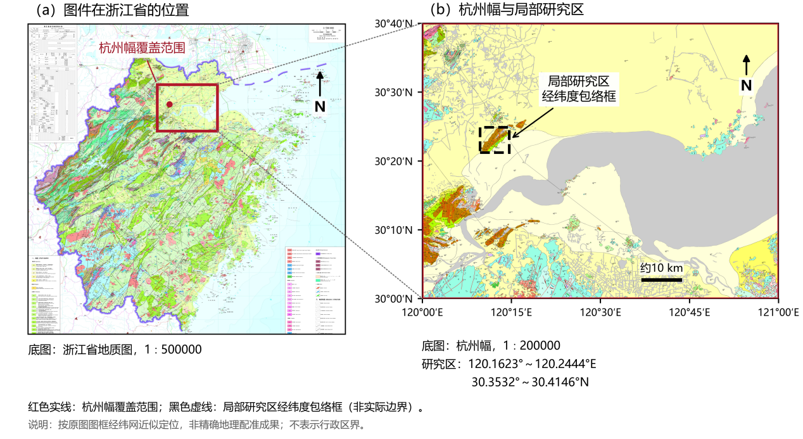
原始图6参考
Notes:
本页保留用户DOCX中的原始图6作为参考，为嵌入位图。请使用第1页的原生矢量定位图进行编辑。原图来源：论文-1022-updated-中文版本.docx，word/media/image6.png。

